Slide 1
Фауна неогенового периода

Slide 2
Анхитериевая фауна
В среднем миоцене (более 15 миллионов лет назад) животный мир тех пространств характеризуется общим комплексом животных, который называется анхитериевой фауной.
Анхитериевая фауна сформировалась в результате развития местных элементов и ассимиляции прищельцев, в основном из Африки.
Анхитерий – это небольшая лошадка, родственник одного из предков нынешних лошадей.
.

Slide 3
Анхитерий и типичный ландшафт его обитания

Slide 4
Ацератерий
Брахипотерий

Slide 5
Динотерий
Мастотонт гомфотерий

Slide 6
Платибеладон. Высота этого экзотического мастодонта составляла 3 метра
Медведесобака амфицион

Slide 7
Гиппарионовая фауна (с 12 миллионов лет назад до 2-3 миллионов лет назад)
Гиппарион - это некрупная лошадь, и тоже с тремя мягкими пальцами вместо копыт. Это свидетельствует о приспособленности гиппариона к мягкому грунту. Многочисленные стада этих животных, вместе с другими, не просто обитали в этом ландшафте, они буквально его формировали, перерабатывая растительную массу.

Slide 8
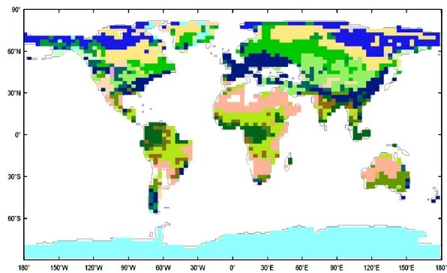
Биомы Земли в тортоне

Slide 9
Лесостепной ландшафт

Slide 10
Степной ландшафт

Slide 11
Гиппарион
Лошадь Стенона

Slide 12
Носорог хилотерий, самый распространенный носорог гиппарионовой фауны
Мастодонт ананкус.
Рост 3 метра

Slide 13
Гомотерий.
Вес 350 кг, рост 140 см в холке
Динофелис

